Slide 1

Reproductor de Música
Gastar Group
Gasparini, Roman
Tarres, Martin

Slide 2
Presentación del Proyecto

Slide 3
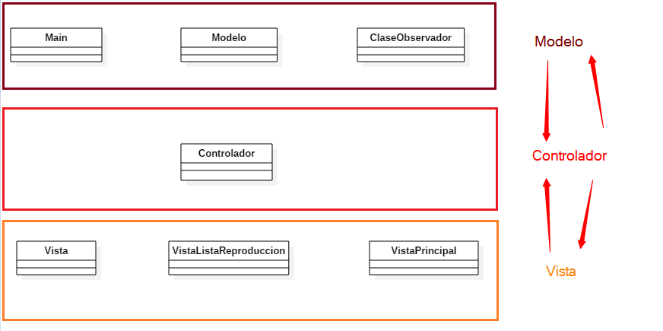
Patrón de Arquitectura

Slide 4
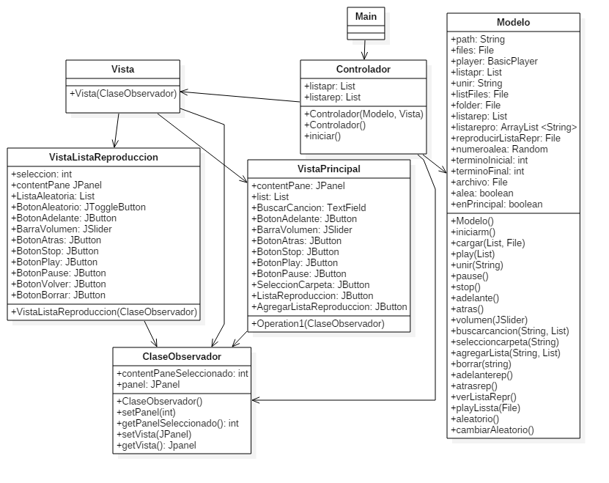

Slide 5
Patrones de Diseño

Slide 6
Observer

Slide 7

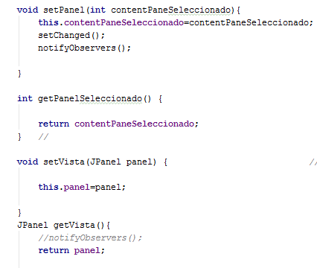

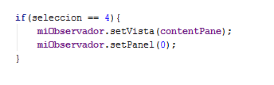
clase controller
clase observador
Metodo update dentro de VistaListaReproduccion
Metodo update dentro de vistaPrincipal

Slide 8
Cambio de Botones

Slide 9
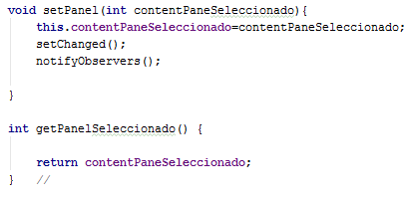
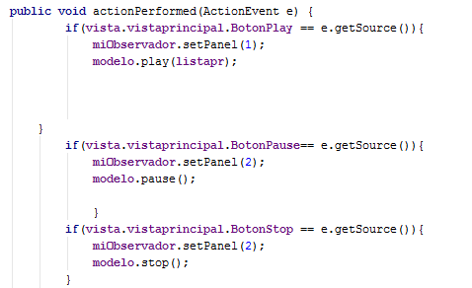
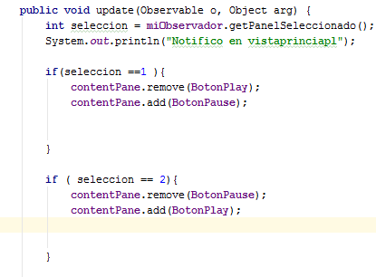
Clase Observador
Clase Controlador
Clases Vistas ( Ambas)

Slide 10
Singleton

Slide 11
Test

Slide 12
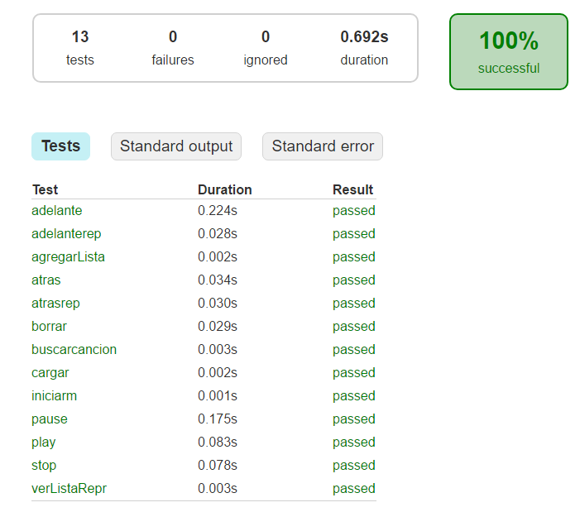
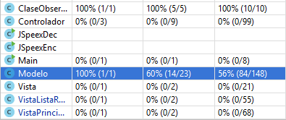
Clase Modelo

Slide 13
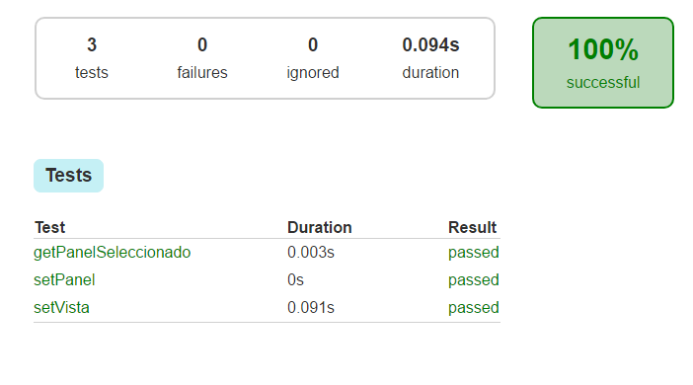
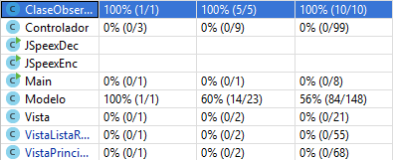
Clase Observador

Slide 14
Errores Detectados

Slide 15
Si estamos en el modo aleatorio seleccionado
Y presionamos cambiar de cancion lo hace de forma no aleatoria

